Slide 1
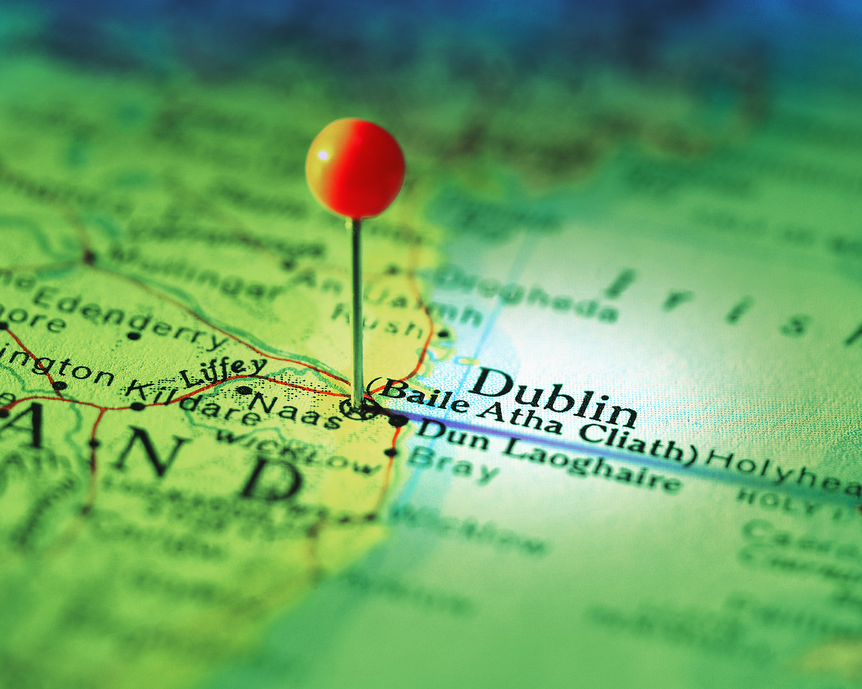
Ірландія

Slide 2
Загальні відомості
Держава в Західній Європі, що займає більшу частину острова Ірландія.
Столиця: місто Дублін (близько 1,4 млн.чол.)
Найбільші Міста: Дублін, Голу, Корк та Лаут.
Дата незалежності: 6 грудня 1922 р.
Офіційні мови: ірландська і англійська
Населення: 4581269 чол. (60,3 чол./км²)
Площа: 70.273 км ²
Протяжність кордону з Великобританією - 360 км.

Slide 3
Прапор
Герб

Slide 4
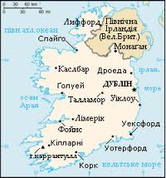
Географічне положення
Ірландія розташована на однойменному острові (3-й за величиною в Європі) в північній частині Атлантичного океану. Це західний з двох найбільших Британських островів.
Зі сходу омивається Ірландським морем, а також протоками Св. Георгія та Північним, із заходу, півночі і півдня - Атлантичним океаном.

Slide 5
Короткі історичні відомості
Одна з перших згадок про цивілізацію Ірландії є згадка у Пифея (кінець IV століття до н.е.).
Перші християнські поховання Ірландії відносяться до кінця IV століття.
В кінці XII століття частина території Ірландії скорена англійцями при королі Генріху II.
У 1801 Ірландія стала частиною Сполученого королівства Великобританії і Ірландії.

Slide 6
У 1919 р. Ірландська республіканська армія (ІРА) розвернула активні бойові дії проти англійських військ і поліції.
У грудні 1921 був підписаний мирний договір між Великою Британією та Ірландією. Ірландія отримала статус домініону
У 1949 Ірландія була проголошена незалежною республікою.
У 1973 р. Ірландія стала членом Європейського союзу.

Slide 7
Населення країни та релігії
В Ірландії проживають представники понад 40 національностей, проте, майже 88,6% - це самі ірландці. Решта національні меншини представляють собою мігрантів з Європи, Азії, Африки: поляки (1,5%), литовці (0,6%), нігерійці (0,4%), латиші (0,3%), американці (0,29 %), китайці (0,27%), німці (0,24%). Відносно великою є діаспора британців (2,74%).
Приблизно 58% населення живе в містах.
В Ірландії серед релігій переважає християнство, серед церков- католицька церква. Католики — 93 % населення, протестанти — 5 %. Вплив церкви в житті ірландців дуже великий.

Slide 8
Найбільш розвинуті галузі промисловості
Ключовими галузями промисловості Ірландії є:
фармацевтика
виробництво медичного обладнання
інформаційні та мультимедійні технології
машинобудування
харчова промисловість

Slide 9
Визначні пам’ятки культури

Slide 10
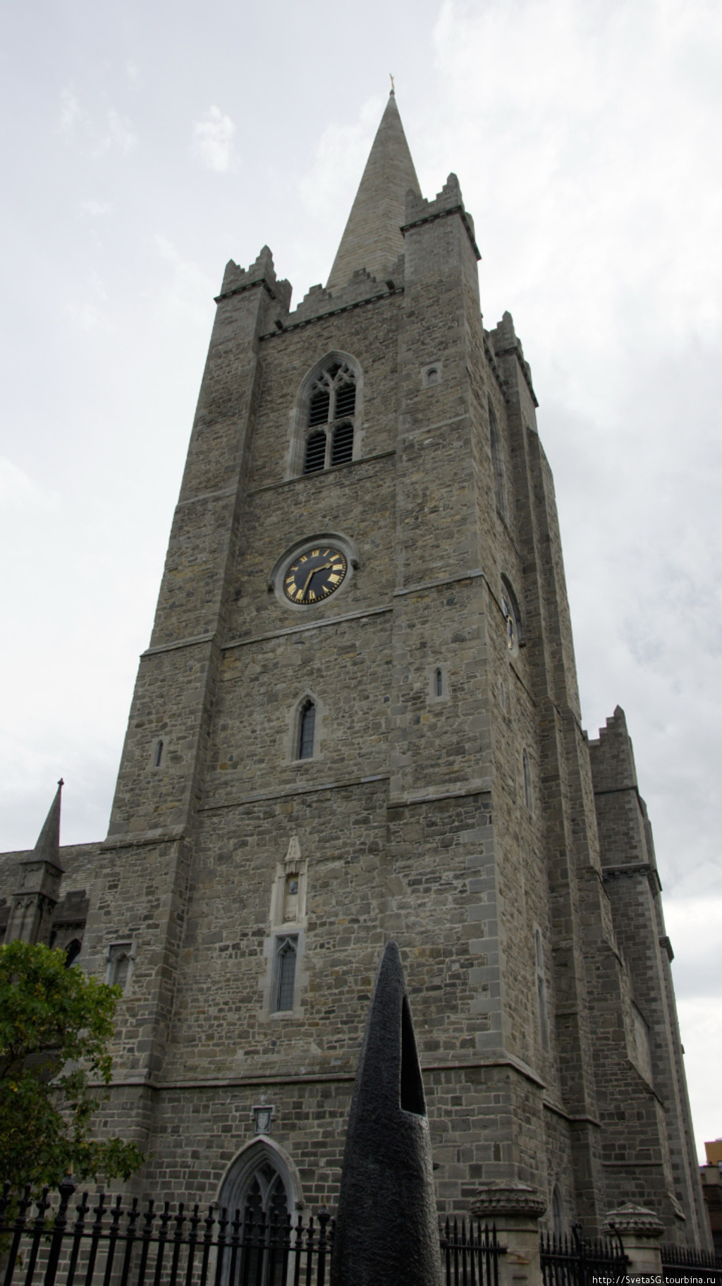
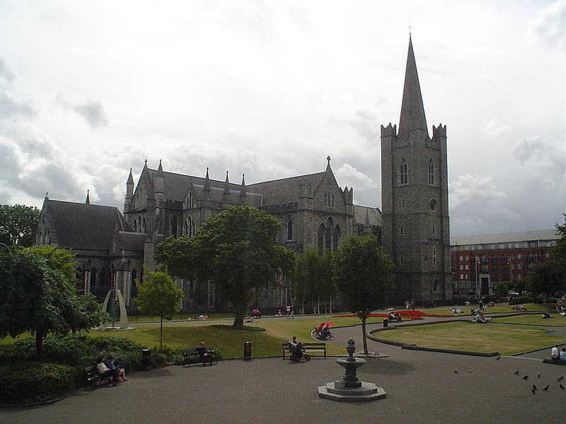
Собор Св. Патрика

Slide 11
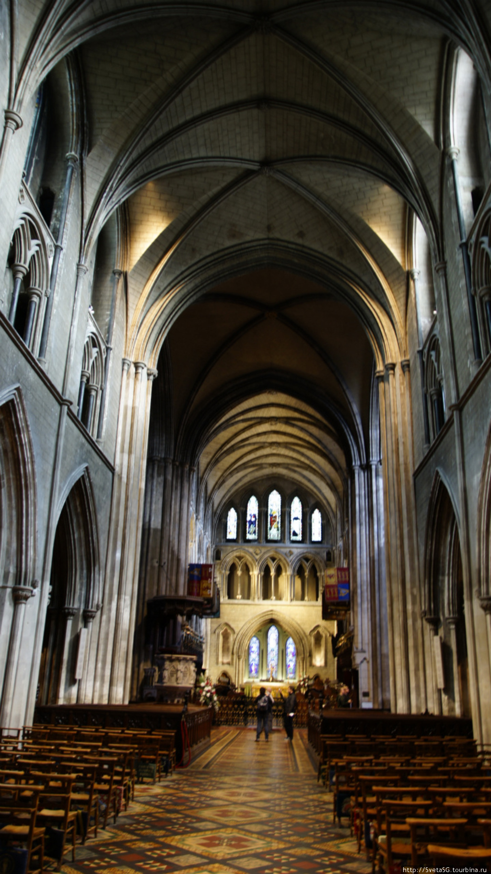
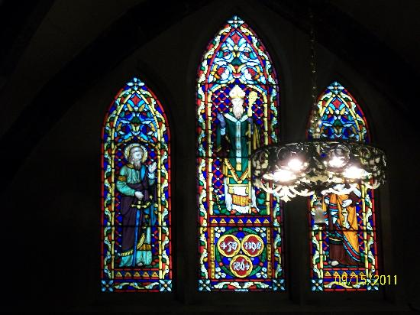

Slide 12
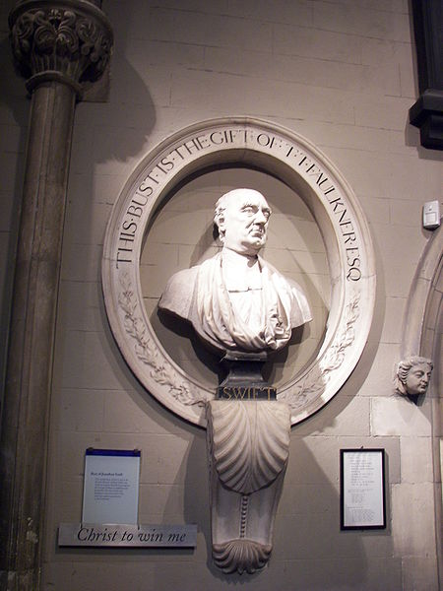

Slide 13
Національний музей Ірландії

Slide 14
Фенікс-парк

Slide 16
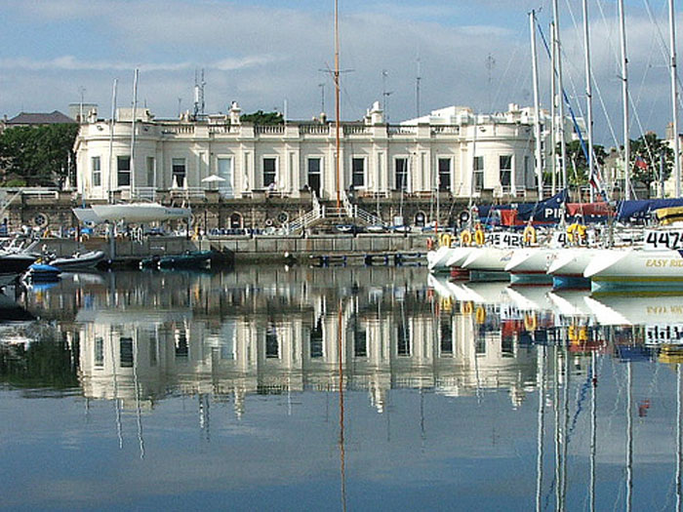
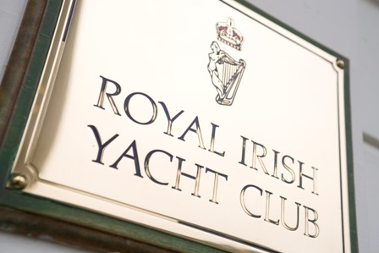
Королівський Ірландський Яхт-Клуб

Slide 18
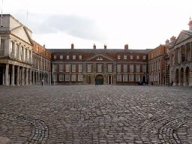
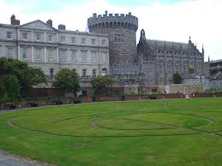
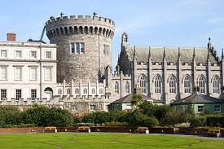
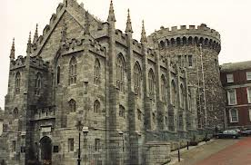
Дублінський замок

Slide 19
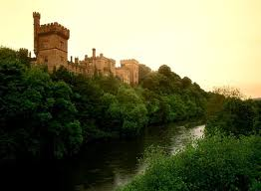
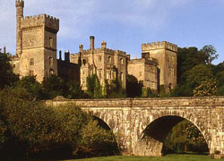
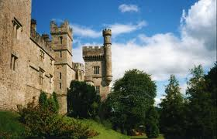
Замок Лісмор

Slide 20
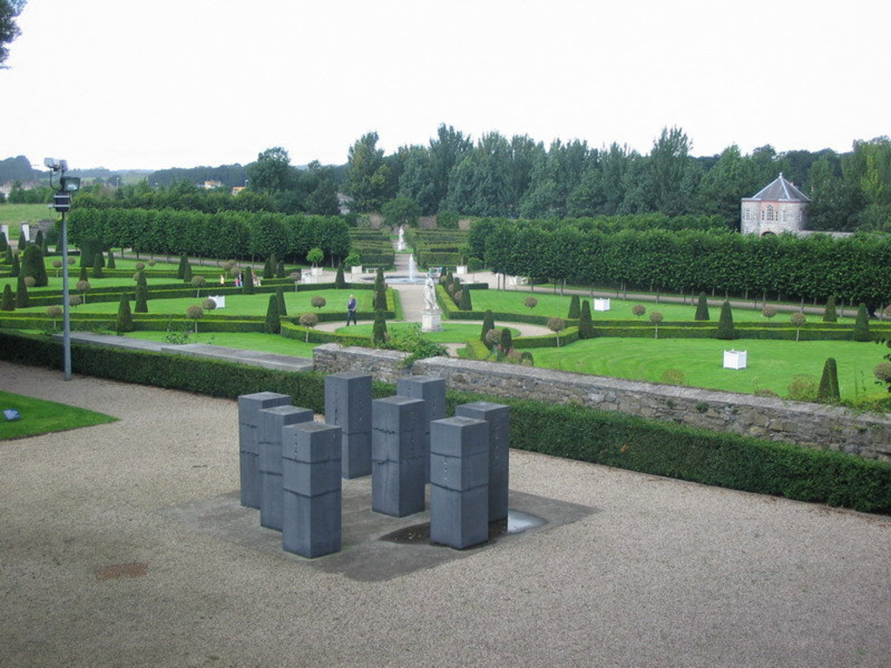
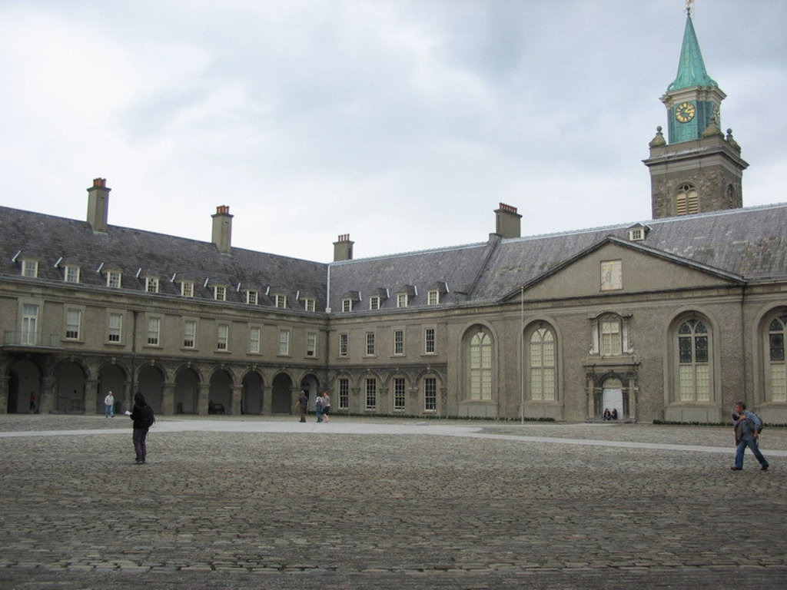
Ірландський музей сучасного мистецтва

Slide 21
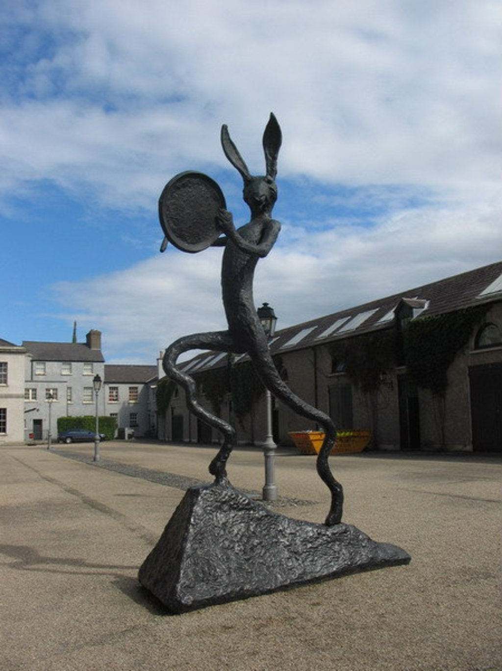
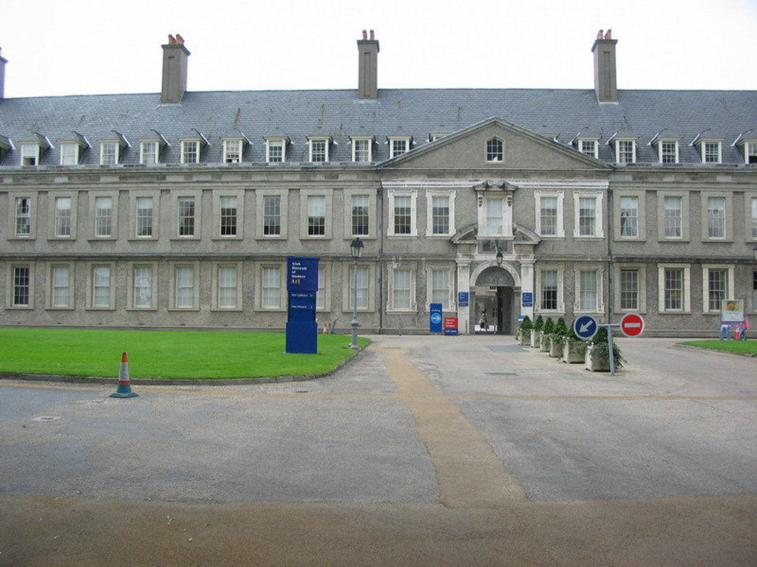

Slide 22
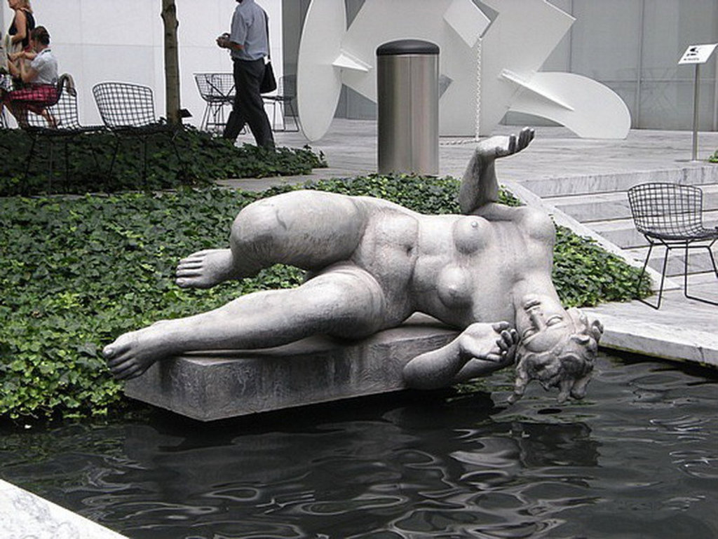
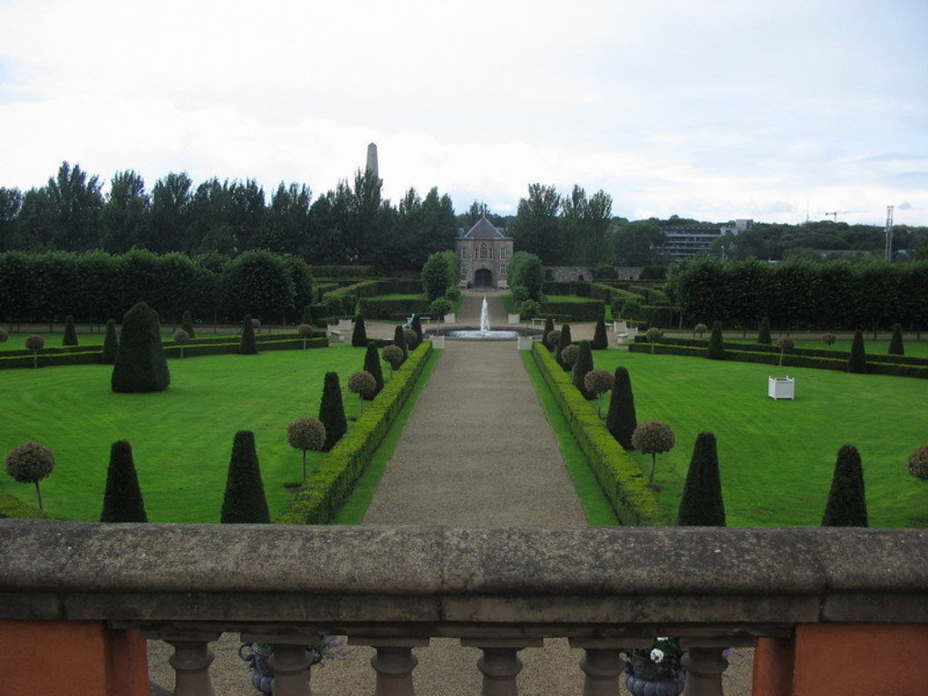

Slide 23
Театр «Еббі»

Slide 24
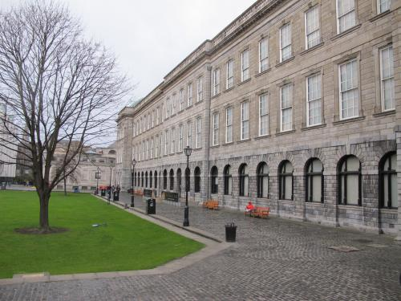
Трініті коледж

Slide 25
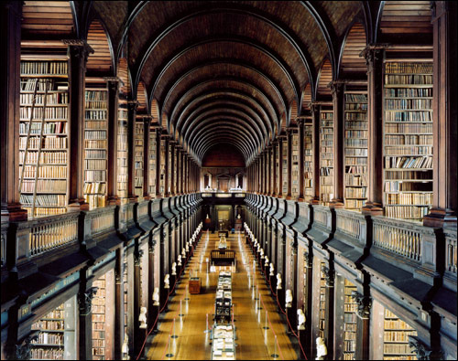

Slide 26
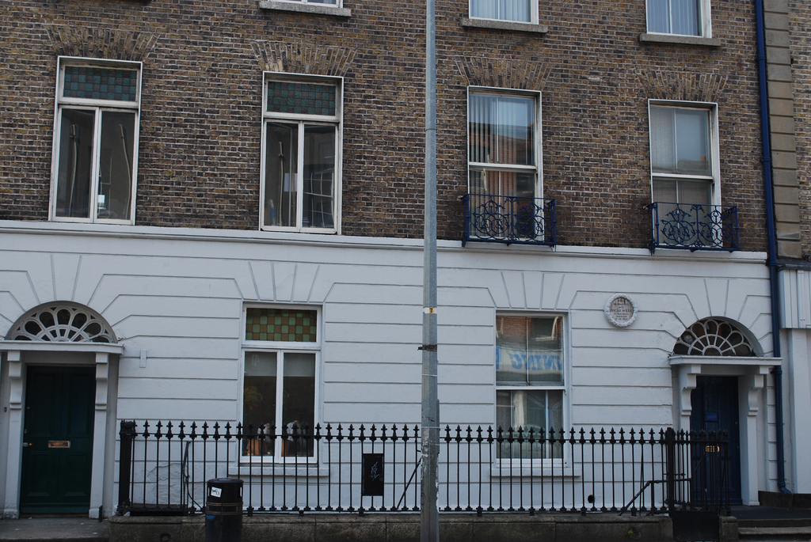
Будинок-музей Оскара Уайльда

Slide 27
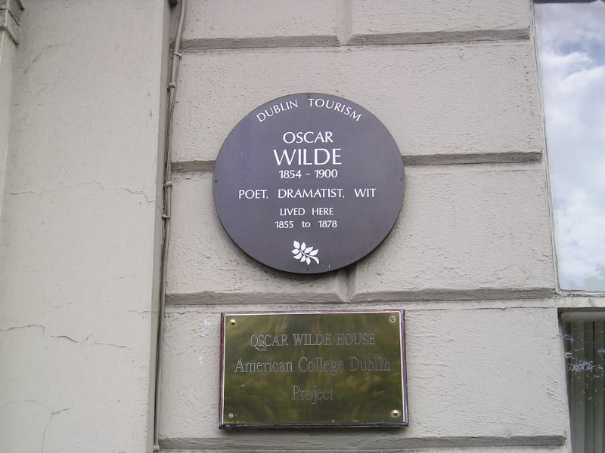

Slide 28
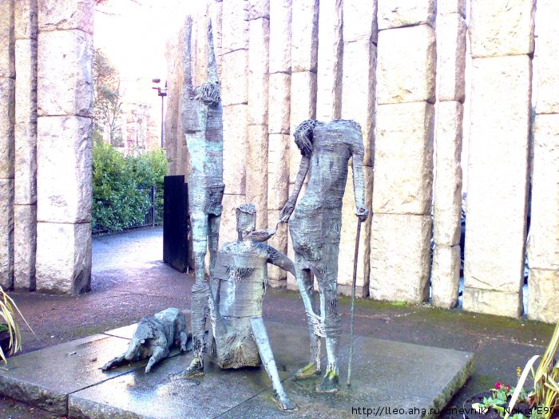
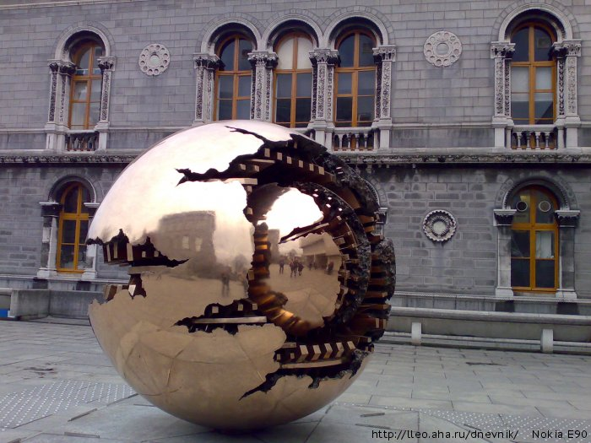
Дивовижні скульптури Дубліна

Slide 29
Меморіал «Голод»

Slide 30
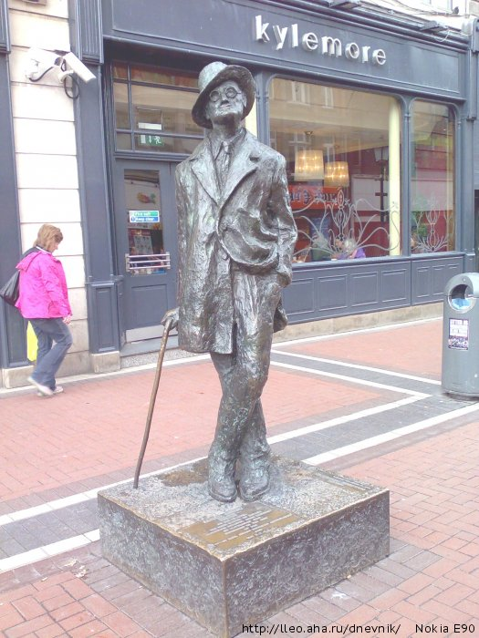
Статуя Джеймса Джойса

Slide 31
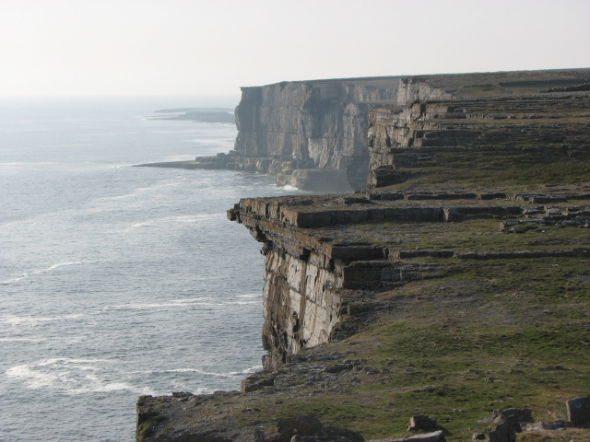
Аранські острова

Slide 32
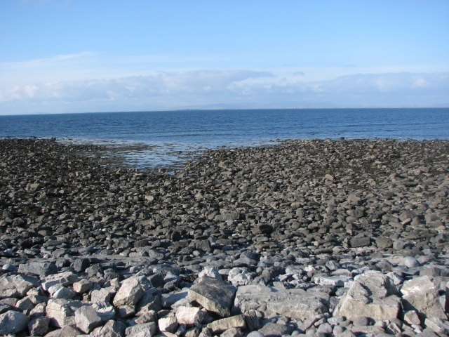
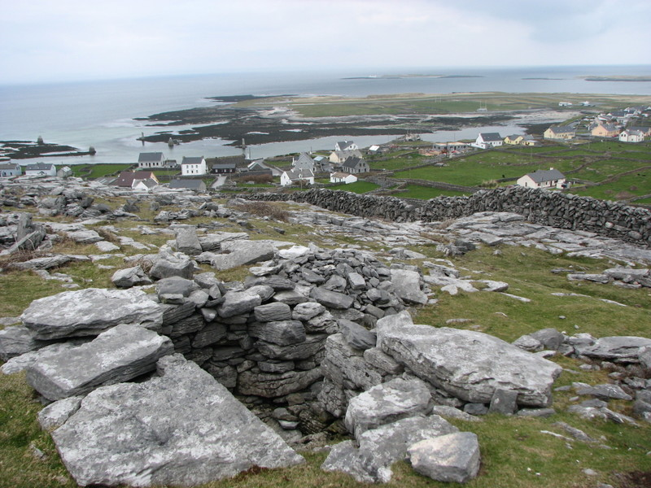

Slide 33
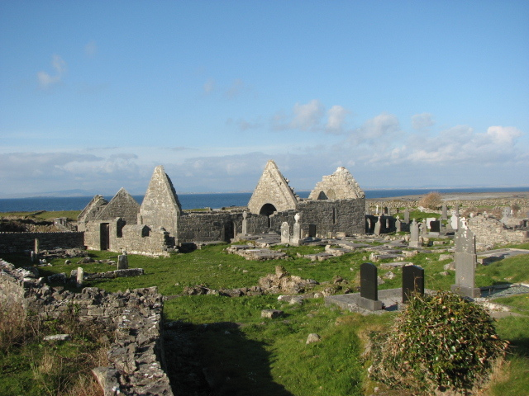

Slide 34
Дякую за увагу

